Slide 1

Drzewa decyzyjne
Dr Sebastian Wójcik
Kierownik Działu Statystyki Matematycznej
Ośrodek Inżynierii Danych

Slide 2
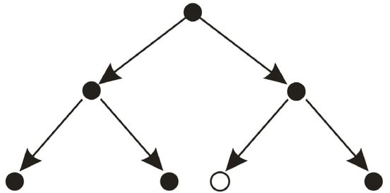
CZYM JEST DRZEWO?
Drzewem nazywamy skierowany spójny graf acykliczny, czyli taki graf, że z każdego wierzchołka drzewa można dotrzeć do każdego innego wierzchołka (spójność) i tylko jednym sposobem (acykliczność, brak możliwości chodzenia „w kółko”)
Pierwszy wierzchołek – korzeń (root)
Krawędzie – gałęzie (branch)
Węzły końcowe - liście (leaf)
Droga – przejście od korzenia wzdłuż kolejnych gałęzi (do liścia)

Slide 3
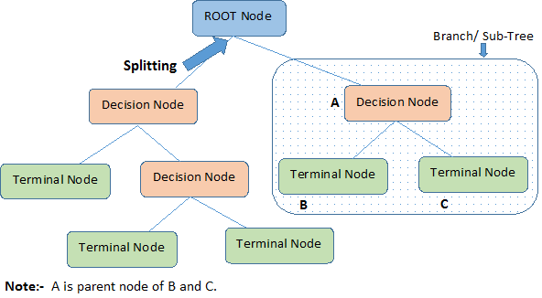
Wprowadzenie
Drzewo decyzyjne to rodzaj nadzorowanego algorytmu uczenia się, który można stosować zarówno do problemu regresji, jak i klasyfikacji. Działa zarówno dla zmiennych objaśniających jakościowych, jak i ciągłych.

Slide 4
Podstawowe pojęcia
Węzeł główny (ROOT Node) reprezentuje całą populację lub próbkę. Następnie dzieli się na dwa lub więcej jednorodnych zbiorów.
Podział (Splitting) to proces dzielenia węzła na dwa lub więcej podwęzły.
Kiedy podwęzeł dzieli się na dalsze podwęzły, nazywa się to Węzłem Decyzyjnym (Decision Node).
Węzły, które się nie dzielą, nazywane są węzłem końcowym (Terminal Node) lub liściem.
Gdy usuwasz podwęzły węzła decyzyjnego, proces ten nazywa się przycinaniem (Pruning). Przeciwieństwem przycinania jest podział (Splitting).
Podsekcja całego drzewa nazywa się Gałąź (Branch).
Węzeł, który jest podzielony na podwęzły, nazywa się nadrzędnym węzłem podwęzłów (parent Node); podczas gdy podwęzły nazywane są potomkami(child) węzła nadrzędnego.

Slide 5
Rodzaje drzew klasyfikacyjnych
Modele drzew, w których zmienna docelowa może przyjmować dyskretny zestaw wartości, nazywane są drzewami klasyfikacyjnymi; w tych strukturach drzew liście reprezentują etykiety klas, a gałęzie reprezentują połączenia cech, które prowadzą do tych etykiet klas.
Drzewa decyzyjne, w których zmienna docelowa jest zmienną ciągłą (zwykle liczby rzeczywiste albo nieujemne), nazywane są drzewami regresyjnymi.

Slide 6
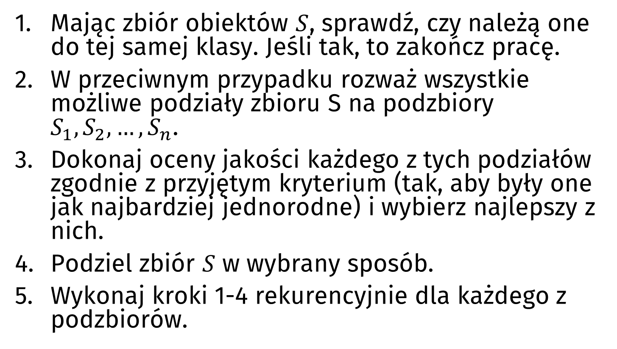
Ogólna postać algorytmu tworzenia drzew decyzyjnych:
Mając zbiór obiektów $S$, sprawdź, czy należą one do tej samej klasy. Jeśli tak, to zakończ pracę.
W przeciwnym przypadku rozważ wszystkie możliwe podziały zbioru S na podzbiory $S_{1},S_{2},…,S_{n}$.
Dokonaj oceny jakości każdego z tych podziałów zgodnie z przyjętym kryterium (tak, aby były one jak najbardziej jednorodne) i wybierz najlepszy z nich.
Podziel zbiór $S$ w wybrany sposób.
Wykonaj kroki 1-4 rekurencyjnie dla każdego z podzbiorów.

Slide 7
Kryteria stopu
Algorytm tworzenia drzewa decyzyjnego zatrzymuje się, gdy jeden z podanych niżej warunków jest spełniony:
Wszystkie instancje przydzielone do danego węzła należą do jednej klasy decyzyjnej
Nie istnieje atrybut, który może dalej podzielić zbiór przykładów. W tym przypadku, liść jest etykietowany nie jedną wartością decyzji, lecz wektorem wartości zwanym rozkładem decyzji
Wszystkie liście mają założoną z góry przewagę jednej klasy decyzyjnej (np. w żadnym nie ma mniej, niż 1% obiektów z innych klas, niż dominująca).

Slide 8
Drzewo klasyfikacyjne – sposoby wyznaczania Algorytm ID3
Drzewo decyzyjne buduje się w sposób rekurencyjny od korzenia do liścia, metodą "dziel i zwyciężaj". Algorytm ID3 opracował Rossa Quinlan (profesor University of New South Wales, Australia) w 1983 r. Ogólna idea algorytmu indukcji drzewa jest następująca:
Drzewo zaczyna od pojedynczego węzła reprezentującego cały zbiór treningowy.
Jeżeli wszystkie przykłady należą do jednej klasy decyzyjnej, to zbadany węzeł staje się liściem i jest on etykietowany tą decyzją.
W przeciwnym przypadku algorytm wykorzystuje miarę „InformationGain” jako heurystyki do wyboru atrybutu, który najlepiej dzieli zbiór przykładów treningowych.
Instancje treningowe są odpowiednio rozdzielone do nowych węzłów (poddrzew) dla optymalnego podziału.
Algorytm działa dalej w rekurencyjny sposób dla zbiorów przykładów przydzielonych do poddrzew.
Algorytm kończy się, gdy kryterium stopu jest spełnione

Slide 9
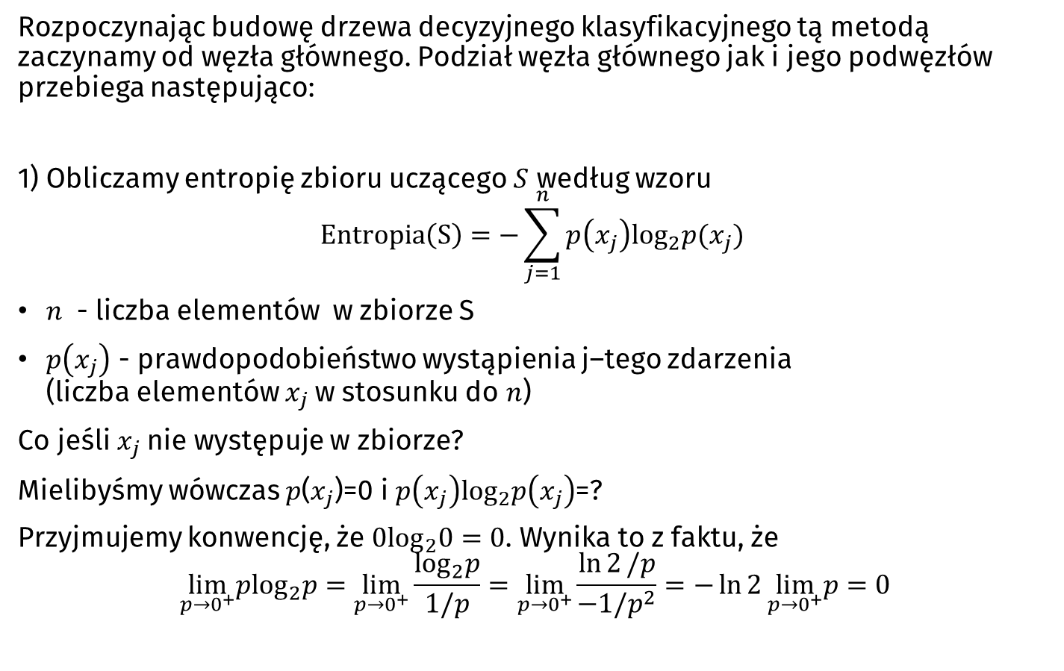
Algorytm ID3
Rozpoczynając budowę drzewa decyzyjnego klasyfikacyjnego tą metodą zaczynamy od węzła głównego. Podział węzła głównego jak i jego podwęzłów przebiega następująco:
1) Obliczamy entropię zbioru uczącego $S$ według wzoru
$$Entropia\left(S\right)=−\sum_{j=1}^{n}{p\left(x_{j}\right)\log_{2}p(x_{j})}$$
𝑛 - liczba elementów w zbiorze S
$p\left(x_{j}\right)$ - prawdopodobieństwo wystąpienia j–tego zdarzenia (liczba elementów $x_{j}$w stosunku do 𝑛)
Co jeśli $x_{j}$nie występuje w zbiorze?
Mielibyśmy wówczas 𝑝($x_{j}$)=0 i $p\left(x_{j}\right)\log_{2}p\left(x_{j}\right)$=?
Przyjmujemy konwencję, że ${0log}_{2}0=0$. Wynika to z faktu, że
$$\lim_{p→0^{+}}p\log_{2}p=\lim_{p→0^{+}}\frac{\log_{2}p}{1/p}=\lim_{p→0^{+}}\frac{\ln{2}/p}{−1/p^{2}}=−\ln{2}\lim_{p→0^{+}}p=0$$

Slide 10
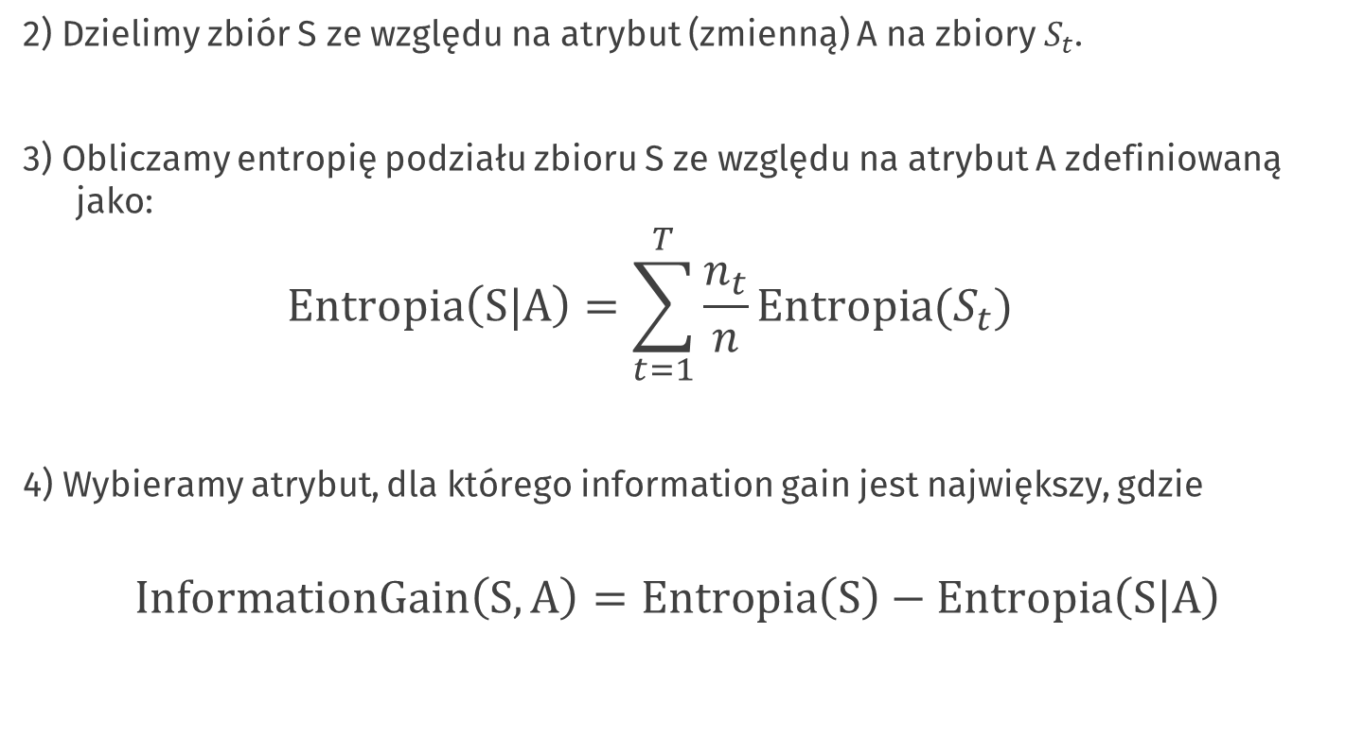
Algorytm ID3
2) Dzielimy zbiór S ze względu na atrybut (zmienną) A na zbiory $S_{t}$.
3) Obliczamy entropię podziału zbioru S ze względu na atrybut A zdefiniowaną jako:
$$Entropia\left(S|A\right)=\sum_{t=1}^{T}{\frac{n_{t}}{n}Entropia(S_{t})}$$
4) Wybieramy atrybut, dla którego information gain jest największy, gdzie
$$InformationGain\left(S,A\right)=Entropia\left(S\right)−Entropia\left(S|A\right)$$

Slide 11
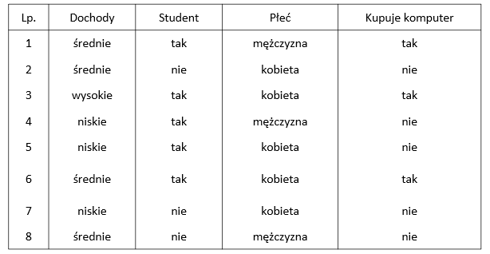

Algorytm ID3 - przykład
Załóżmy, że chcemy klasyfikować klientów sklepu elektronicznego pod względem tego, czy kupią komputer czy nie.
Obliczamy Entropię(S). Mamy 5 wyników „tak” i 3 „nie”. Stąd
Entropia(S)=
Następnie zgodnie ze wzorem(2) obliczamy kolejno entropie dla podziału zbiorów: Dochody , Student oraz Płeć

Slide 12
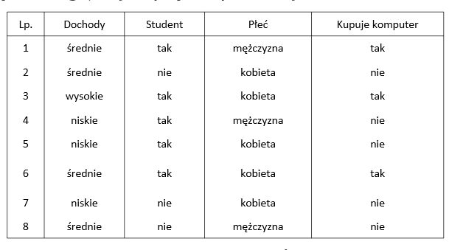
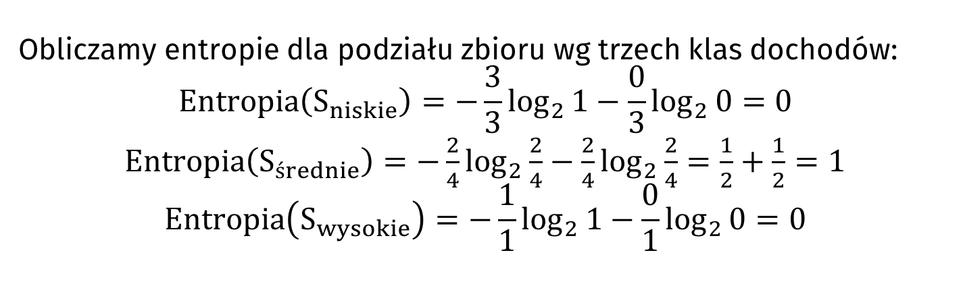
Algorytm ID3 - przykład
Obliczamy entropie dla podziału zbioru wg trzech klas dochodów:
$$Entropia\left(S_{niskie}\right)=−\frac{3}{3}\log_{2}{1}−\frac{0}{3}\log_{2}{0}=0$$
$Entropia\left(S_{średnie}\right)=−\frac{2}{4}\log_{2}{\frac{2}{4}}−\frac{2}{4}\log_{2}{\frac{2}{4}}=\frac{1}{2}+\frac{1}{2}=1$
$$Entropia\left(S_{wysokie}\right)=−\frac{1}{1}\log_{2}{1}−\frac{0}{1}\log_{2}{0}=0$$

Slide 13
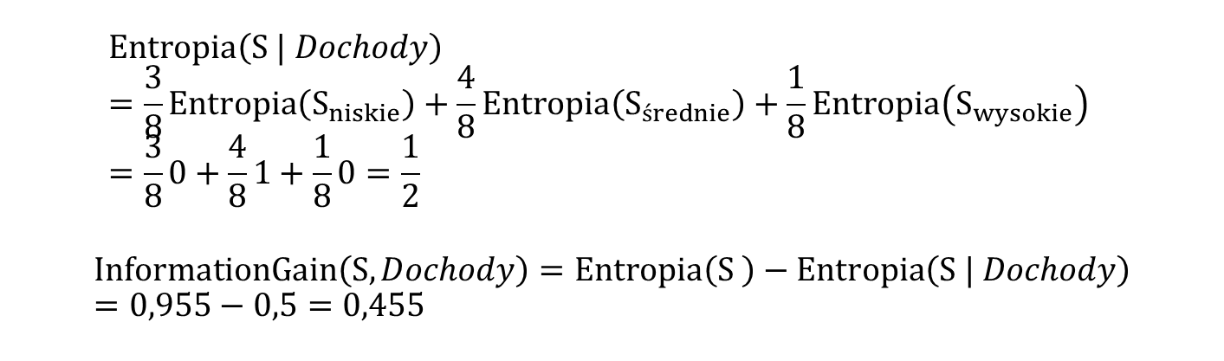
Algorytm ID3 - przykład
$$Entropia\left(S | Dochody\right)=\frac{3}{8}Entropia\left(S_{niskie}\right)+\frac{4}{8}Entropia\left(S_{średnie}\right)+\frac{1}{8}Entropia\left(S_{wysokie}\right) =\frac{3}{8}0+\frac{4}{8}1+\frac{1}{8}0=\frac{1}{2}$$
$$InformationGain\left(S, Dochody\right)=Entropia\left(S \right)−Entropia\left(S | Dochody\right)=0,955−0,5=0,455$$

Slide 14
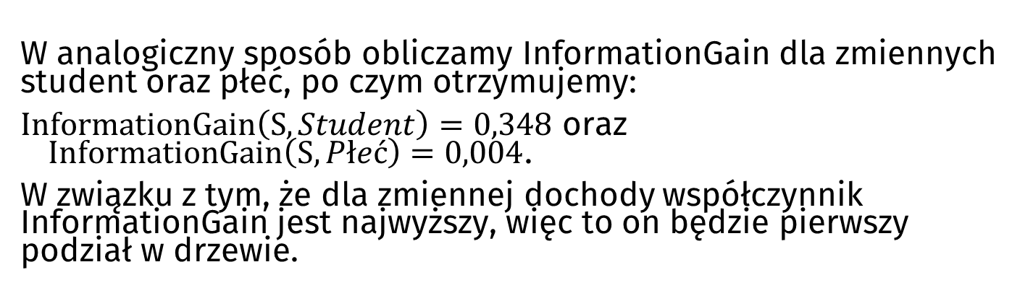
Algorytm ID3 - przykład
W analogiczny sposób obliczamy InformationGain dla zmiennych student oraz płeć, po czym otrzymujemy:
$InformationGain\left(S, Student\right)=\text{0,348}$ oraz $InformationGain\left(S, Płeć\right)=\text{0,004}$.
W związku z tym, że dla zmiennej dochody współczynnik InformationGain jest najwyższy, więc to on będzie pierwszy podział w drzewie.

Slide 15
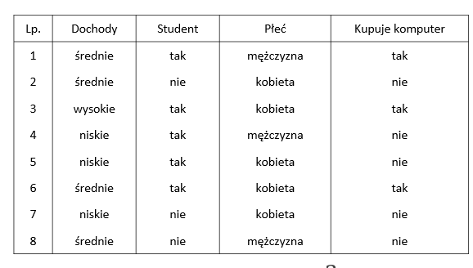
Algorytm ID3 - przykład
Teraz będziemy dokonywać podziału dla każdego zbioru wyodrębnionego ze względu na dochody. Patrząc na naszą wyjściową tabelę możemy zauważyć, że osoby o dochodach niskich i wysokich mają dokładnie jedną klasę, odpowiednio, „nie” o „tak”. Niezależnie od dalszego wyboru zmiennej do podziały zbiory te będą miały entropię równą 0.
Należy jedynie zdecydować, czy osoby o dochodach średnich dzielimy ze względu na płeć, czy na bycie studentem.
W dalszej części algorytmu będziemy jedynie rozważać wiersze o numerach: 1,2,6,8.

Slide 16
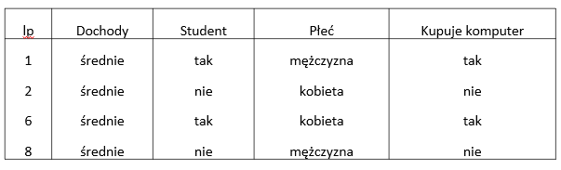
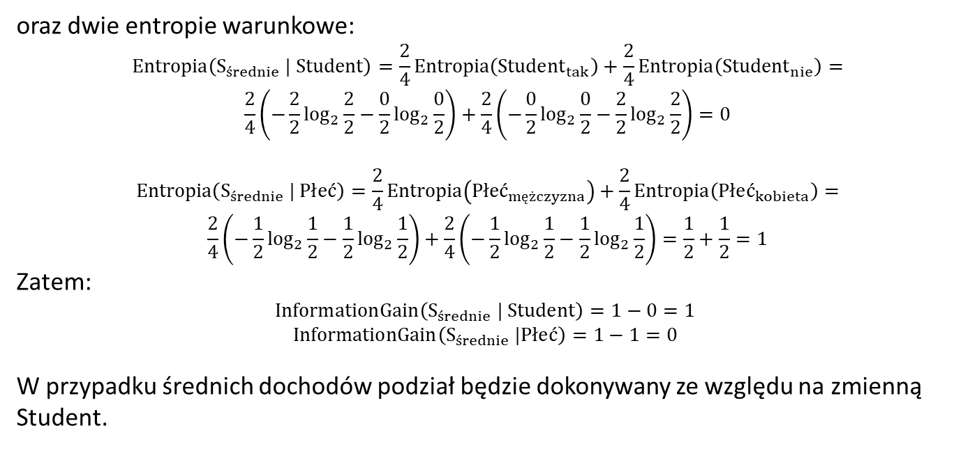
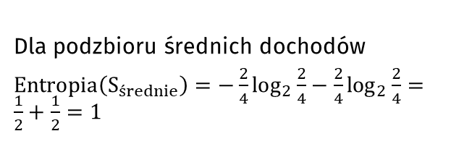
Dla podzbioru średnich dochodów
$Entropia\left(S_{średnie}\right)=−\frac{2}{4}\log_{2}{\frac{2}{4}}−\frac{2}{4}\log_{2}{\frac{2}{4}}=\frac{1}{2}+\frac{1}{2}=1$
oraz dwie entropie warunkowe:
$$Entropia\left(S_{średnie} | Student\right)=\frac{2}{4}Entropia\left({Student}_{tak}\right)+\frac{2}{4}Entropia\left({Student}_{nie}\right)=$$
$$\frac{2}{4}\left(−\frac{2}{2}\log_{2}{\frac{2}{2}}−\frac{0}{2}\log_{2}{\frac{0}{2}}\right)+\frac{2}{4}\left(−\frac{0}{2}\log_{2}{\frac{0}{2}}−\frac{2}{2}\log_{2}{\frac{2}{2}}\right)=0$$
$$Entropia\left(S_{średnie} | \text{P}\text{ł}\text{e}\text{ć}\right)=\frac{2}{4}Entropia\left({\text{P}\text{ł}\text{e}\text{ć}}_{mężczyzna}\right)+\frac{2}{4}Entropia\left({\text{P}\text{ł}\text{e}\text{ć}}_{kobieta}\right)=$$
$$\frac{2}{4}\left(−\frac{1}{2}\log_{2}{\frac{1}{2}}−\frac{1}{2}\log_{2}{\frac{1}{2}}\right)+\frac{2}{4}\left(−\frac{1}{2}\log_{2}{\frac{1}{2}}−\frac{1}{2}\log_{2}{\frac{1}{2}}\right)=\frac{1}{2}+\frac{1}{2}=1$$
Zatem:
$$InformationGain\left(S_{średnie} | Student\right)=1−0=1$$
$$InformationGain\left(S_{średnie} |\text{P}\text{ł}\text{e}\text{ć}\right)=1−1=0$$
W przypadku średnich dochodów podział będzie dokonywany ze względu na zmienną Student.

Slide 17
Dalszym nie będziemy dokonywać, ponieważ zmienna Student w sposób jednoznaczny określa, czy ktoś kupuje komputer w grupie średnich dochodów
Zatem nasze drzewo utworzone zgodnie z algorytmem ID3 dla zmiennej „kupuje komputer” ma następującą postać.
Na podstawie tego drzewa określ czy
kupi komputer:
kobieta o niskich dochodach,
studentka
Root
37,5% tak 62,5% nie
Dochody niskie
0% tak 100% nie
Dochody wysokie
100% tak 0% nie
Dochody średnie
50% tak 50% nie
Student tak
100% tak 0% nie
Student nie
0% tak 100% nie

Slide 18
Algorytm C4.5
Algorytm C4.5 został opracowany w 1986 r. również przez Rossa Quinlana. Ma bardzo podobny schemat do algorytmu ID3. Autor wprowadził następujące zmiany:
Pozwala budować drzewo zarówno dla zmiennych dyskretnych jak i ciągłych
Dla zmiennych ciągłych sprawdzanie są wartości krytyczne, które dzielą zbiór relacją mniejsze/większe
Wprowadza nowe statystyki: SplitInfo oraz GainRatio
Pozwala uwzględniać braki danych w zmiennych objaśniających. Braki są pomijane podczas liczenia entropii i InformationGain
Zmienne objaśniające mogą mieć wagi (cost)
Po zbudowaniu drzewa przycinane są gałęzie, które wnoszą niewielki wkład w wyjaśnianie zmienności zmiennej objaśnianej w oparciu o complexity parameter

Slide 19
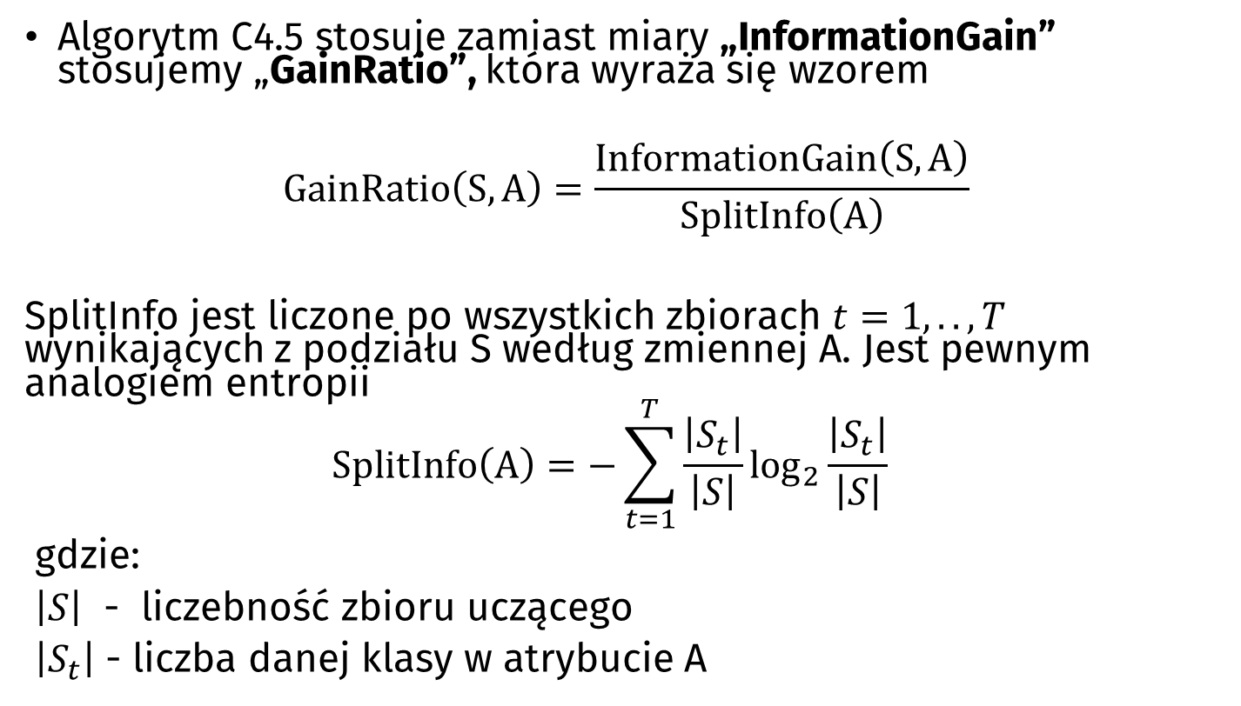
Algorytm C4.5
Algorytm C4.5 stosuje zamiast miary „InformationGain” stosujemy „GainRatio”, która wyraża się wzorem
$$GainRatio\left(S,A\right)=\frac{InformationGain\left(S,A\right)}{SplitInfo\left(A\right)}$$
SplitInfo jest liczone po wszystkich zbiorach $t=1,..,T$ wynikających z podziału S według zmiennej A. Jest pewnym analogiem entropii
$$SplitInfo\left(A\right)=−\sum_{t=1}^{T}{\frac{\left|S_{t}\right|}{\left|S\right|}\log_{2}\frac{\left|S_{t}\right|}{\left|S\right|}}$$
gdzie:
$\left|S\right|$ - liczebność zbioru uczącego
$\left|S_{t}\right|$ - liczba danej klasy w atrybucie A

Slide 20
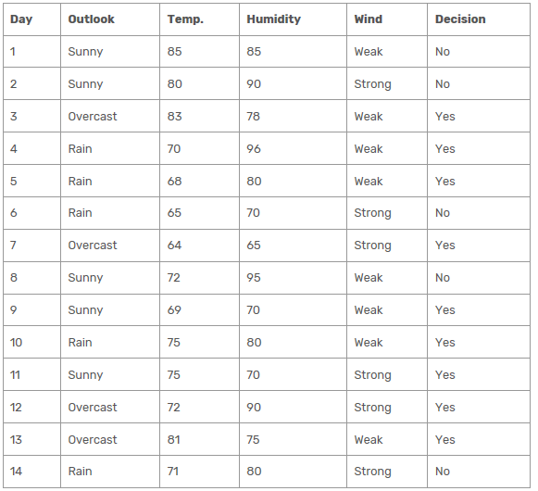
Algorytm C4.5 - przykład
14 obserwacji
Zmienna objaśniana: Decision
Zmienne objaśniające dyskretne:
Outlook
Wind
Zmienne objaśniające ciągłe:
Temperature
Humidity

Slide 21
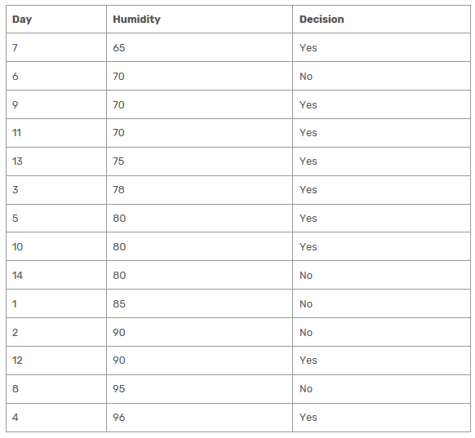
Algorytm C4.5 - przykład
Podamy teraz jak obliczać parametry w przypadku takich zmiennych ciągłymi. Dla przykładu rozważmy zmienną Humidity.
Porządkujemy najpierw rosnąco wyjściowe dane ze względu na Humidity
Ułatwi to rozstrzyganie, które przypadki należą do zbioru Humidity>k, gdzie k jest wartością krytyczną podziału zbioru
Podział wg k wyznacza dwa podzbiory, w których należy zliczać klasy „Yes” i „No” zmiennej Decision

Slide 22
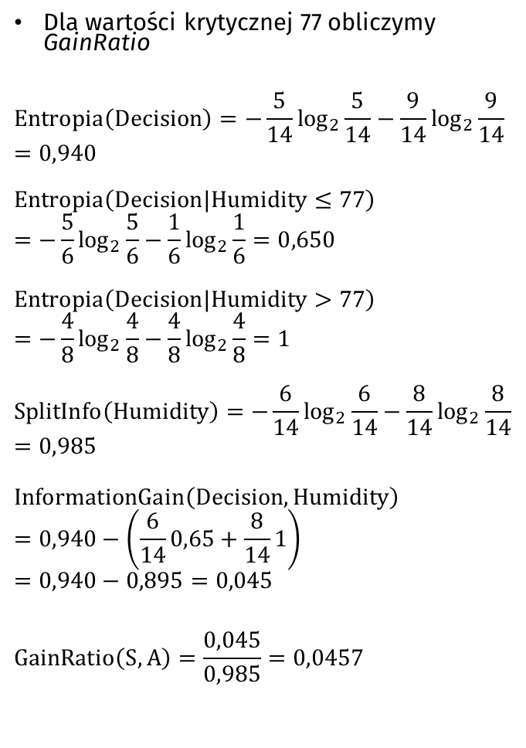
Dla wartości krytycznej 77 obliczymy GainRatio
$$Entropia\left(Decision\right)=−\frac{5}{14}\log_{2}{\frac{5}{14}}−\frac{9}{14}\log_{2}{\frac{9}{14}}=0,940$$
$$Entropia\left(Decision|Humidity≤77\right)=−\frac{5}{6}\log_{2}{\frac{5}{6}}−\frac{1}{6}\log_{2}{\frac{1}{6}}=0,650$$
$$Entropia\left(Decision|Humidity>77\right)=−\frac{4}{8}\log_{2}{\frac{4}{8}}−\frac{4}{8}\log_{2}{\frac{4}{8}}=1$$
$$SplitInfo\left(Humidity\right)=−\frac{6}{14}\log_{2}{\frac{6}{14}}−\frac{8}{14}\log_{2}{\frac{8}{14}}=0,985$$
$$InformationGain\left(Decision,Humidity\right)=0,940−\left(\frac{6}{14}0,65+\frac{8}{14}1\right)$$
$$=0,940−0,895=0,045$$
$$GainRatio\left(S,A\right)=\frac{0,045}{0,985}=0,0457$$

Slide 23
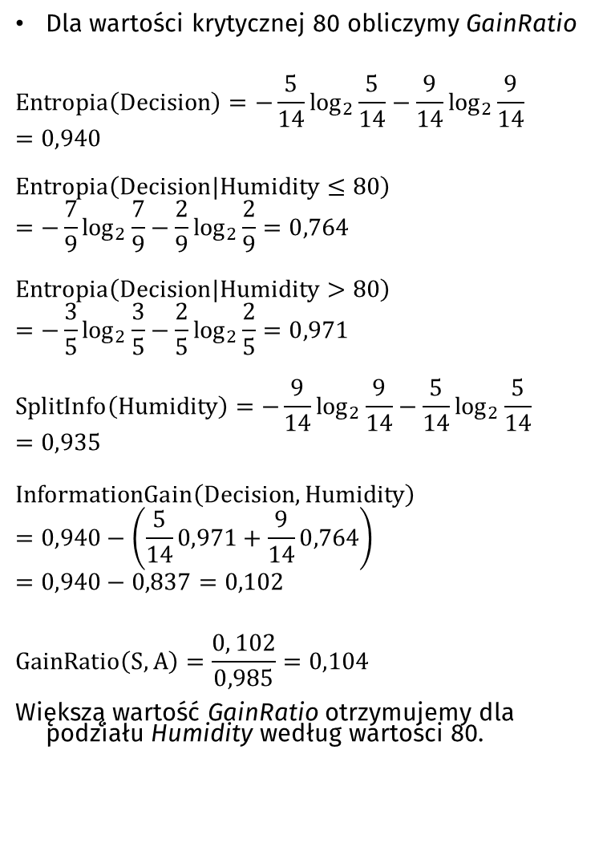
Dla wartości krytycznej 80 obliczymy GainRatio
$$Entropia\left(Decision\right)=−\frac{5}{14}\log_{2}{\frac{5}{14}}−\frac{9}{14}\log_{2}{\frac{9}{14}}=0,940$$
$$Entropia\left(Decision|Humidity≤80\right)=−\frac{7}{9}\log_{2}{\frac{7}{9}}−\frac{2}{9}\log_{2}{\frac{2}{9}}=0,764$$
$$Entropia\left(Decision|Humidity>80\right)=−\frac{3}{5}\log_{2}{\frac{3}{5}}−\frac{2}{5}\log_{2}{\frac{2}{5}}=0,971$$
$$SplitInfo\left(Humidity\right)=−\frac{9}{14}\log_{2}{\frac{9}{14}}−\frac{5}{14}\log_{2}{\frac{5}{14}}=0,935$$
$$InformationGain\left(Decision,Humidity\right)=0,940−\left(\frac{5}{14}0,971+\frac{9}{14}0,764\right)$$
$$=0,940−0,837=0,102$$
$$GainRatio\left(S,A\right)=\frac{0, 102}{0,985}=0,104$$
Większą wartość GainRatio otrzymujemy dla podziału Humidity według wartości 80.

Slide 24
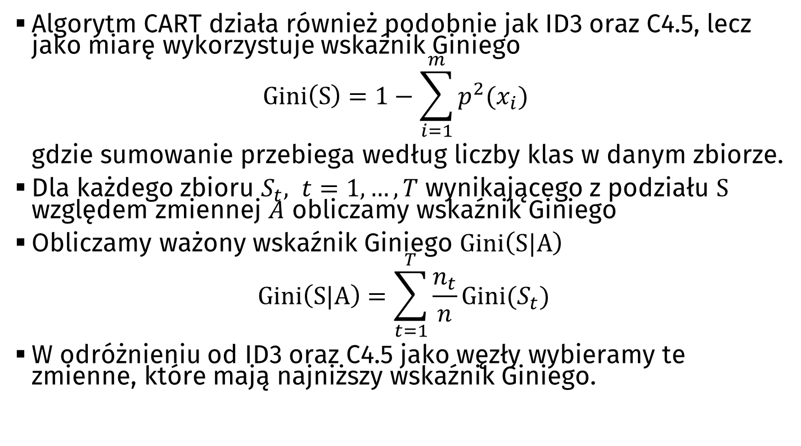
Algorytm CART
Algorytm CART działa również podobnie jak ID3 oraz C4.5, lecz jako miarę wykorzystuje wskaźnik Giniego
$$Gini\left(S\right)=1−\sum_{i=1}^{m}{p_{ }^{2}(x_{i})}$$
gdzie sumowanie przebiega według liczby klas w danym zbiorze.
Dla każdego zbioru $S_{t}, t=1,…,T$ wynikającego z podziału $S$ względem zmiennej $A$ obliczamy wskaźnik Giniego
Obliczamy ważony wskaźnik Giniego $Gini\left(S|A\right)$
$$Gini\left(S|A\right)=\sum_{t=1}^{T}{\frac{n_{t}}{n}Gini(S_{t})}$$
W odróżnieniu od ID3 oraz C4.5 jako węzły wybieramy te zmienne, które mają najniższy wskaźnik Giniego.

Slide 25
Algorytm CART - przykład
14 obserwacji
Zmienna objaśniana: Decision
Zmienne objaśniające dyskretne:
Outlook
Wind
Temperature
Humidity
Day | Outlook | Temp. | Humidity | Wind | Decision
1 | Sunny | Hot | High | Weak | No
2 | Sunny | Hot | High | Strong | No
3 | Overcast | Hot | High | Weak | Yes
4 | Rain | Mild | High | Weak | Yes
5 | Rain | Cool | Normal | Weak | Yes
6 | Rain | Cool | Normal | Strong | No
7 | Overcast | Cool | Normal | Strong | Yes
8 | Sunny | Mild | High | Weak | No
9 | Sunny | Cool | Normal | Weak | Yes
10 | Rain | Mild | Normal | Weak | Yes
11 | Sunny | Mild | Normal | Strong | Yes
12 | Overcast | Mild | High | Strong | Yes
13 | Overcast | Hot | Normal | Weak | Yes
14 | Rain | Mild | High | Strong | No

Slide 26
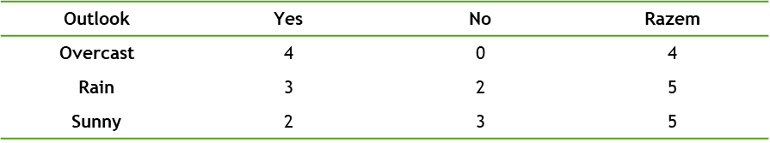
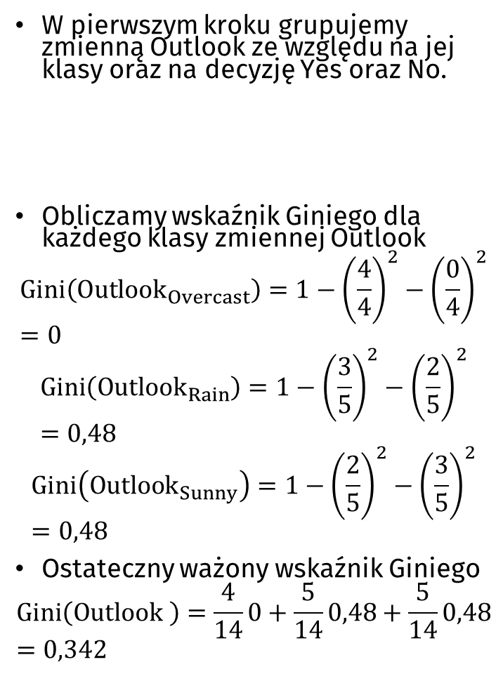
Outlook | Temp. | Humidity | Wind | Decision
Overcast | Hot | High | Weak | Yes
Overcast | Cool | Normal | Strong | Yes
Overcast | Mild | High | Strong | Yes
Overcast | Hot | Normal | Weak | Yes
Rain | Cool | Normal | Strong | No
Rain | Mild | High | Strong | No
Rain | Mild | High | Weak | Yes
Rain | Cool | Normal | Weak | Yes
Rain | Mild | Normal | Weak | Yes
Sunny | Hot | High | Weak | No
Sunny | Hot | High | Strong | No
Sunny | Mild | High | Weak | No
Sunny | Cool | Normal | Weak | Yes
Sunny | Mild | Normal | Strong | Yes
W pierwszym kroku grupujemy zmienną Outlook ze względu na jej klasy oraz na decyzję Yes oraz No.
Obliczamy wskaźnik Giniego dla każdego klasy zmiennej Outlook
$$Gini\left({Outlook}_{Overcast}\right)=1−{\left(\frac{4}{4}\right)}^{2}−{\left(\frac{0}{4}\right)}^{2}=0$$
$$Gini\left({Outlook}_{Rain}\right)=1−{\left(\frac{3}{5}\right)}^{2}−{\left(\frac{2}{5}\right)}^{2}=0,48$$
$$Gini\left({Outlook}_{Sunny}\right)=1−{\left(\frac{2}{5}\right)}^{2}−{\left(\frac{3}{5}\right)}^{2}=0,48$$
Ostateczny ważony wskaźnik Giniego
$$Gini\left({Outlook}_{ }\right)=\frac{4}{14}0+\frac{5}{14}0,48+\frac{5}{14}0,48=0,342$$

Slide 27
Po obliczeniu wszystkich wskaźników Giniego oraz wykonaniu kilku iteracji algorytmu otrzymamy następujące drzewo:
Root
64% tak 36% nie
Outlook Sunny
40% tak 60% nie
Outlook Overcast
100% tak 0% nie
Outlook Rain
60% tak 40% nie
Wind Weak
100% tak 0% nie
Wind Strong
0% tak 100% nie
Humidity
High
0% tak 100% nie
Humidity
Normal
100% tak 0% nie
Zauważmy, że w drzewie nie ma zmiennej Temperature. Dla drzew decyzyjnych można obliczyć ważność cechy uśredniając po wszystkich rozgałęzieniach redukcję entropii lub współczynnika Giniego.

Slide 28
Drzewa regresyjne
W przypadku, gdy zmienna docelowa jest ciągła, wartości na ogół nie będą się powtarzać.
Algorytmy ID3, CART, jak i C4.5 nie mają więc zastosowania.
Jednym z rozwiązań jest zmiana metryki. Zamiast entropii czy Giniego stosuje się np. sumę kwadratów, odchylenie standardowe czy odchylenie bezwzględne.
Konieczne jest również zmienienie warunków przerwania algorytmu.

Slide 29
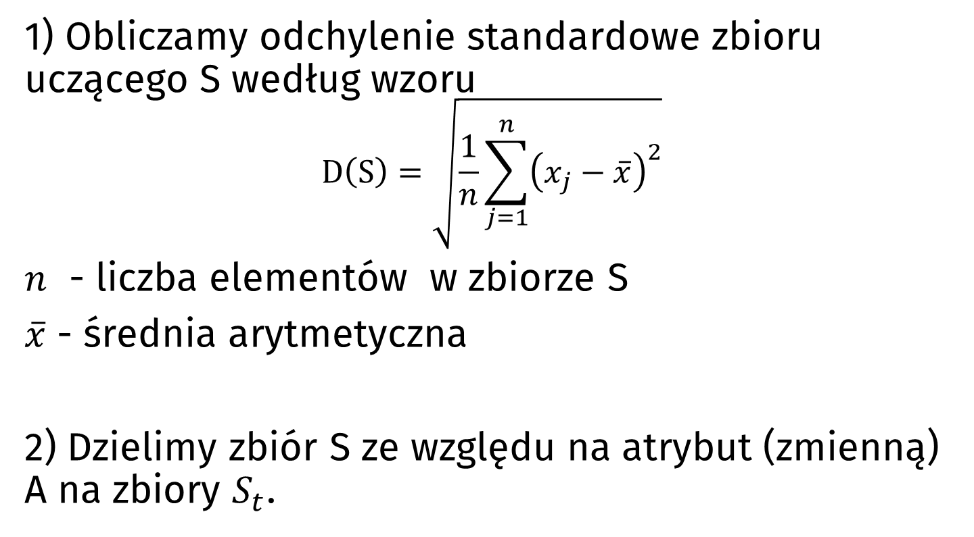
Drzewa regresyjne
1) Obliczamy odchylenie standardowe zbioru uczącego S według wzoru
$$D\left(S\right)=\sqrt{\frac{1}{n}\sum_{j=1}^{n}{{\left(x_{j}−\overline{x}\right)}^{2}}}$$
$n$ - liczba elementów w zbiorze S
$\overline{x}$ - średnia arytmetyczna
2) Dzielimy zbiór S ze względu na atrybut (zmienną) A na zbiory $S_{t}$.

Slide 30
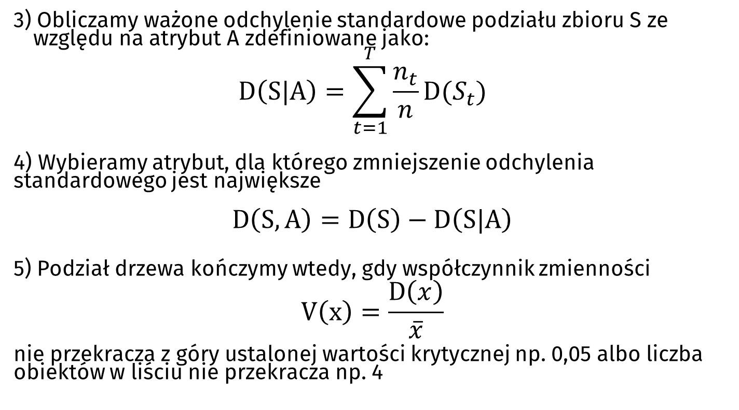
Drzewa regresyjne
3) Obliczamy ważone odchylenie standardowe podziału zbioru S ze względu na atrybut A zdefiniowane jako:
$$D\left(S|A\right)=\sum_{t=1}^{T}{\frac{n_{t}}{n}D(S_{t})}$$
4) Wybieramy atrybut, dla którego zmniejszenie odchylenia standardowego jest największe
$$D\left(S,A\right)=D\left(S\right)−D\left(S|A\right)$$
5) Podział drzewa kończymy wtedy, gdy współczynnik zmienności
$$V\left(x\right)=\frac{D\left(x\right)}{\overline{x}}$$
nie przekracza z góry ustalonej wartości krytycznej np. 0,05 albo liczba obiektów w liściu nie przekracza np. 4

Slide 31
Drzewo regresyjne - przykład
Outlook | Temperature | Humidity | Wind | Hours played
Rain | Hot | High | Weak | 25
Rain | Hot | High | Strong | 30
Overcast | Hot | High | Weak | 46
Sunny | Mild | High | Weak | 45
Sunny | Cool | Normal | Weak | 52
Sunny | Cool | Normal | Strong | 23
Overcast | Cool | Normal | Strong | 43
Rain | Mild | High | Weak | 35
Rain | Cool | Normal | Weak | 38
Sunny | Mild | Normal | Weak | 46
Rain | Mild | Normal | Strong | 48
Overcast | Mild | High | Strong | 52
Overcast | Hot | Normal | Weak | 4
Sunny | Mild | High | Strong | 30
14 obserwacji
Zmienna objaśniana ciągła: Hours played
Zmienne objaśniające dyskretne:
Outlook
Wind
Temperature
Humidity

Slide 32
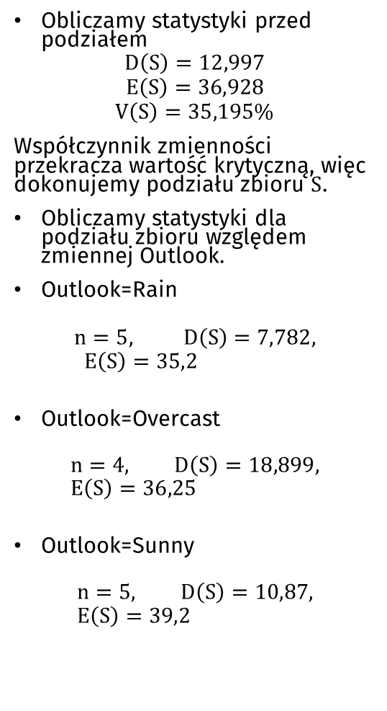
Obliczamy statystyki przed podziałem
$$D\left(S\right)=12,997$$
$$E\left(S\right)=36,928$$
$$V\left(S\right)=35,195\%$$
Współczynnik zmienności przekracza wartość krytyczną, więc dokonujemy podziału zbioru $S$.
Obliczamy statystyki dla podziału zbioru względem zmiennej Outlook.
Outlook=Rain
$$n=5, D\left(S\right)=7,782, E\left(S\right)=35,2$$
Outlook=Overcast
$$n=4, D\left(S\right)=18,899, E\left(S\right)=36,25$$
Outlook=Sunny
$$n=5, D\left(S\right)=10,87, E\left(S\right)=39,2$$
Outlook | Temperature | Humidity | Wind | Hours played
Rain | Hot | High | Weak | 25
Rain | Hot | High | Strong | 30
Overcast | Hot | High | Weak | 46
Sunny | Mild | High | Weak | 45
Sunny | Cool | Normal | Weak | 52
Sunny | Cool | Normal | Strong | 23
Overcast | Cool | Normal | Strong | 43
Rain | Mild | High | Weak | 35
Rain | Cool | Normal | Weak | 38
Sunny | Mild | Normal | Weak | 46
Rain | Mild | Normal | Strong | 48
Overcast | Mild | High | Strong | 52
Overcast | Hot | Normal | Weak | 4
Sunny | Mild | High | Strong | 30

Slide 33
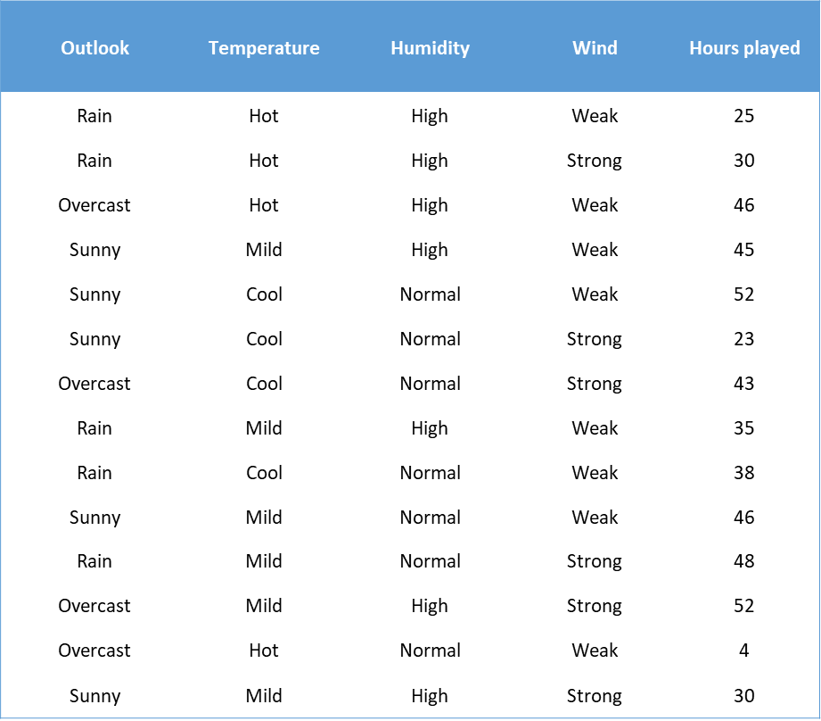
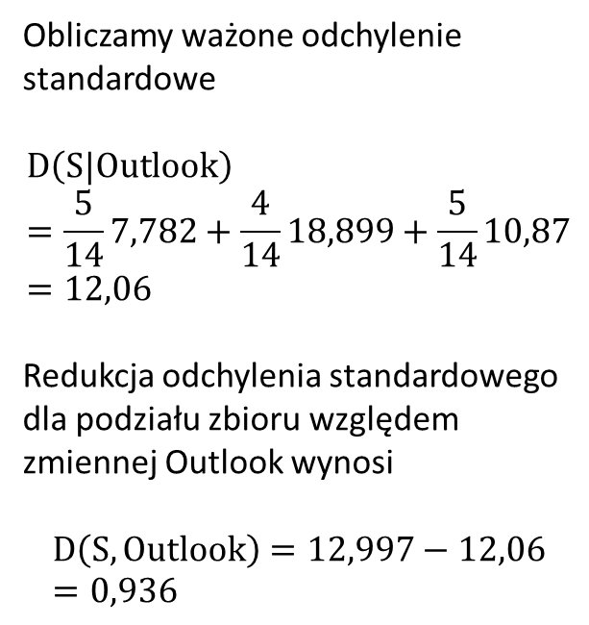
Obliczamy ważone odchylenie standardowe
$$D\left(S|Outlook\right)=\frac{5}{14}7,782+\frac{4}{14}18,899+\frac{5}{14}10,87=12,06$$
Redukcja odchylenia standardowego dla podziału zbioru względem zmiennej Outlook wynosi
$$D\left(S,Outlook\right)=12,997−12,06=0,936$$

Slide 34
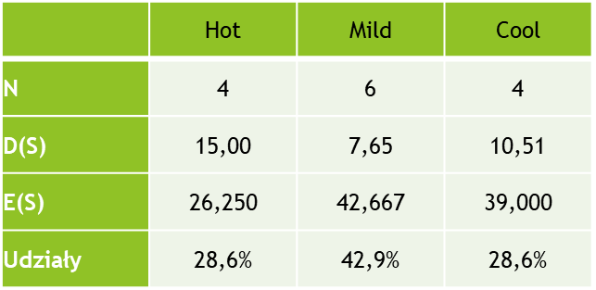
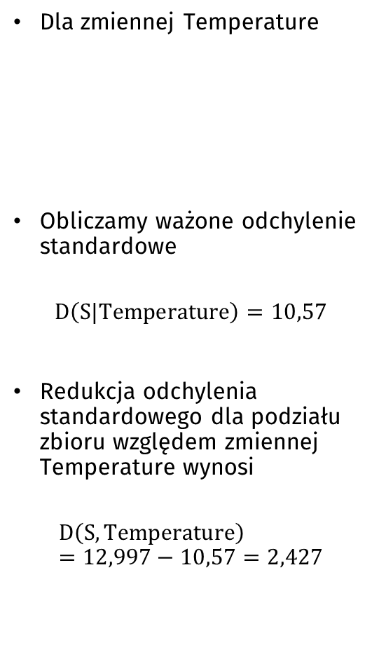
Dla zmiennej Temperature
Obliczamy ważone odchylenie standardowe
$$D\left(S|Temperature\right)=10,57$$
Redukcja odchylenia standardowego dla podziału zbioru względem zmiennej Temperature wynosi
$$D\left(S,Temperature\right)=12,997−10,57=2,427$$
Outlook | Temperature | Humidity | Wind | Hours played
Rain | Hot | High | Weak | 25
Rain | Hot | High | Strong | 30
Overcast | Hot | High | Weak | 46
Sunny | Mild | High | Weak | 45
Sunny | Cool | Normal | Weak | 52
Sunny | Cool | Normal | Strong | 23
Overcast | Cool | Normal | Strong | 43
Rain | Mild | High | Weak | 35
Rain | Cool | Normal | Weak | 38
Sunny | Mild | Normal | Weak | 46
Rain | Mild | Normal | Strong | 48
Overcast | Mild | High | Strong | 52
Overcast | Hot | Normal | Weak | 4
Sunny | Mild | High | Strong | 30

Slide 35
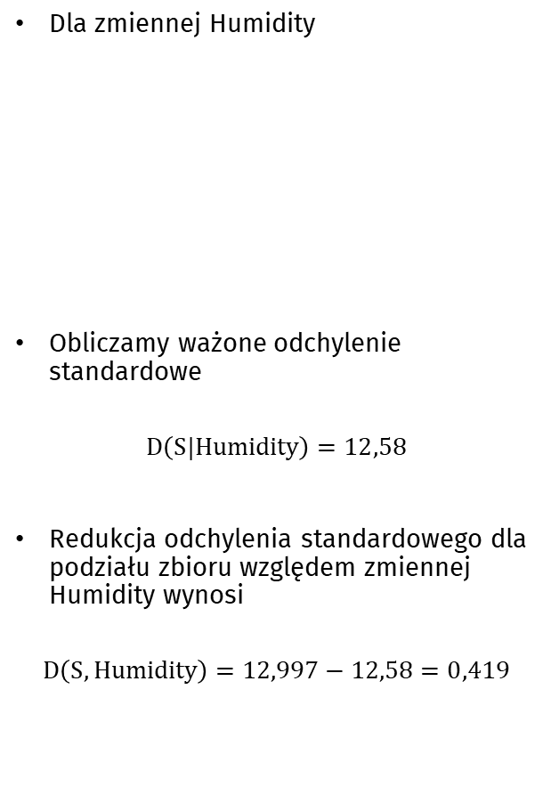
Dla zmiennej Humidity
Obliczamy ważone odchylenie standardowe
$$D\left(S|Humidity\right)=12,58$$
Redukcja odchylenia standardowego dla podziału zbioru względem zmiennej Humidity wynosi
$$D\left(S,Humidity\right)=12,997−12,58=0,419$$
 | High | Normal
N | 7 | 7
D(S) | 9,36 | 15,79
E(S) | 37,571 | 36,286
Udziały | 50,0% | 50,0%
Outlook | Temperature | Humidity | Wind | Hours played
Rain | Hot | High | Weak | 25
Rain | Hot | High | Strong | 30
Overcast | Hot | High | Weak | 46
Sunny | Mild | High | Weak | 45
Sunny | Cool | Normal | Weak | 52
Sunny | Cool | Normal | Strong | 23
Overcast | Cool | Normal | Strong | 43
Rain | Mild | High | Weak | 35
Rain | Cool | Normal | Weak | 38
Sunny | Mild | Normal | Weak | 46
Rain | Mild | Normal | Strong | 48
Overcast | Mild | High | Strong | 52
Overcast | Hot | Normal | Weak | 4
Sunny | Mild | High | Strong | 30

Slide 36
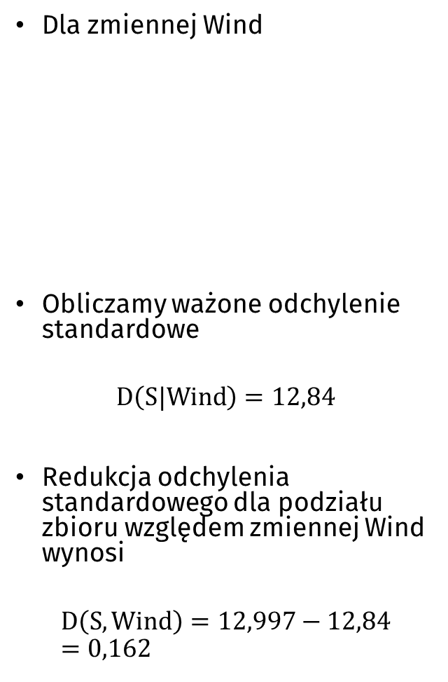
Dla zmiennej Wind
Obliczamy ważone odchylenie standardowe
$$D\left(S|Wind\right)=12,84$$
Redukcja odchylenia standardowego dla podziału zbioru względem zmiennej Wind wynosi
$$D\left(S,Wind\right)=12,997−12,84=0,162$$
 | Strong | Weak
N | 6 | 8
D(S) | 10,59 | 14,52
E(S) | 37,667 | 36,375
Udziały | 42,9% | 57,1%
Outlook | Temperature | Humidity | Wind | Hours played
Rain | Hot | High | Weak | 25
Rain | Hot | High | Strong | 30
Overcast | Hot | High | Weak | 46
Sunny | Mild | High | Weak | 45
Sunny | Cool | Normal | Weak | 52
Sunny | Cool | Normal | Strong | 23
Overcast | Cool | Normal | Strong | 43
Rain | Mild | High | Weak | 35
Rain | Cool | Normal | Weak | 38
Sunny | Mild | Normal | Weak | 46
Rain | Mild | Normal | Strong | 48
Overcast | Mild | High | Strong | 52
Overcast | Hot | Normal | Weak | 4
Sunny | Mild | High | Strong | 30

Slide 37
Zestawienie wyników
Największą redukcję odchylenia standardowego tworzy zmienna Temperature. Zmienna ta posłuży do stworzenia pierwszego węzła podziału.
 | D(S,X)
Outlook | 0,936
Temperature | 2,427
Humidity | 0,419
Wind | 0,162

Slide 38
Po pierwszym kroku otrzymamy następujące drzewo:
Root
m=36,93 v=35,2%
Temperature Hot
m=26,25 v=57,2%
Temperature Mild
m=42,67 v=17,9%
Temperature Cool
m=39,0 v=27,0%
Zobaczmy jak wygląda średnia i współczynnik zmienności dla grup wg zmiennej Temperature.

Slide 39
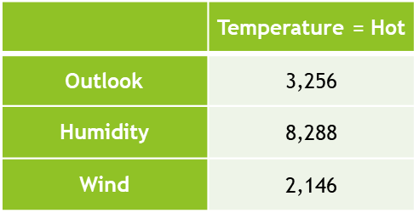
Zestawienie wyników redukcji odchylenia standardowego
Największą redukcję odchylenia standardowego tworzy:
zmienna Humidity, gdy Temperature = Hot
Po dokonaniu podziału w każdym liściu jest co najwyżej 4 obiekty, co oznacza przerwanie działania algorytmu

Slide 40
Po drugim kroku otrzymamy następujące drzewo:
Root
m=36,93 v=35,2%
Temperature
Hot
m=26,25 v=57,2%
Temperature Mild
m=42,67 v=17,9%
Temperature Cool
m=39,0 v=27,0%
Humidity
High
m=33,67 v=26,6%
Humidity
Normal
m=4,0 v=0,0%

Slide 41
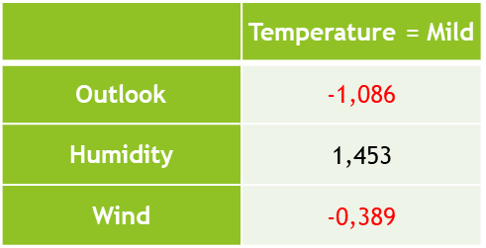
Zestawienie wyników redukcji odchylenia standardowego
Największą redukcję odchylenia standardowego tworzy:
zmienna Humidity, gdy Temperature = Mild
Po dokonaniu podziału w każdym liściu jest co najwyżej 4 obiekty, co oznacza przerwanie działania algorytmu

Slide 42
Po trzecim kroku otrzymamy następujące drzewo:
Root
m=36,93 v=35,2%
Temperature
Hot
m=26,25 v=57,2%
Temperature Mild
m=42,67 v=17,9%
Temperature Cool
m=39,0 v=27,0%
Humidity
High
m=33,67 v=26,6%
Humidity
Normal
m=4,0 v=0,0%
Humidity
High
m=40,5 v=21,1%
Humidity
Normal
m=47,0 v=2,1%

Slide 43
Zestawienie wyników redukcji odchylenia standardowego
Największą redukcję odchylenia standardowego tworzy:
zmienna Outlook, gdy Temperature = Cool
Po dokonaniu podziału w każdym liściu jest co najwyżej 4 obiekty, co oznacza przerwanie działania algorytmu
 | Temperature = Hot
Outlook | 3,256
Humidity | 8,288
Wind | 2,146
 | Temperature = Mild
Outlook | -1,086
Humidity | 1,453
Wind | -0,389
 | Temperature = Cool
Outlook | 3,262
Humidity | 0
Wind | 2,012

Slide 44
Root
m=36,9 v=35,2%
Temperature
Hot
m=26,3 v=57,2%
Temperature Mild
m=42,7 v=17,9%
Temperature Cool
m=39,0 v=27,0%
Humidity
High
m=33,7 v=26,6%
Humidity
Normal
m=4,0 v=0,0%
Humidity
High
m=40,5 v=21,1%
Humidity
Normal
m=47,0 v=2,1%
Outcast Rain
m=38,0 v=0,0%
Outcast Overcast
m=43,0 v=0,0%
Outcast Sunny
m=37,5 v=38,7%
Po czwartym kroku otrzymamy drzewo:

Slide 45

Dziękuję za uwagę
Dr Sebastian Wójcik
Kierownik Działu Statystyki Matematycznej
s.wojcik@stat.gov.pl

